Slide 1
Salutations et présentations

Slide 2

Bonjour!

Slide 3
Salutations
Salut! Je m’appelle Dr. Mauldin. Et toi? Comment tu t’appelles?
Je m’appelle …..

Slide 4
Salutations
Je suis d’Atlanta. Et toi? Tu es d'où?
Je suis de…

Slide 5
Salutations
Comment vas-tu? Comment ça va? Ça va?
Je vais (très bien/bien/mal).

Slide 6
Informal (tu)
Salut!/Bonjour!
Comment tu t'appelles? (Comment t'appelles-tu?)
Tu es d'où?
Comment vas-tu?/Comment ça va?/Ça va (bien)?

Slide 7
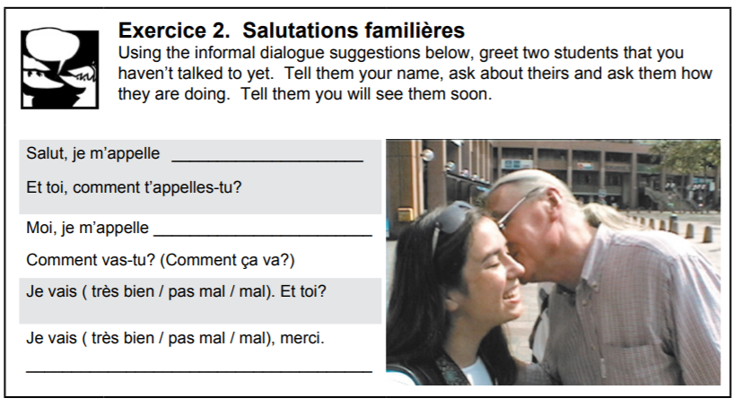

Slide 8
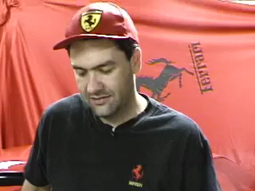
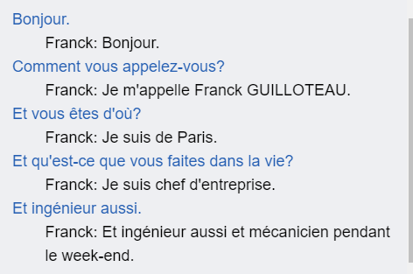
Salutations

Slide 9
Formal (vous)
Bonjour. Salut!
Comment vous appelez-vous?
Et vous? Vous êtes d'où?
Comment allez-vous?

Slide 10
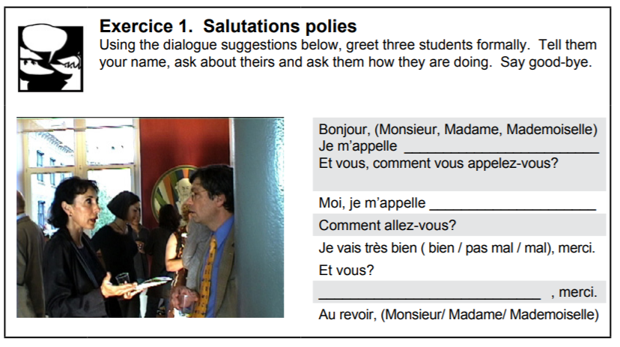

Slide 11
Salutations familières ou polies?
Comment vous appelez-vous?

Slide 12
Salutations familières ou polies?
Salut!

Slide 13
Salutations familières ou polies?
Et vous? Vous êtes d'où?

Slide 14
Salutations familières ou polies?
Comment tu t'appelles? (Comment t'appelles-tu?)

Slide 15
Salutations familières ou polies?
Comment ça va?

Slide 16
Salutations familières ou polies?
Comment allez-vous?

Slide 17
Salutations
Comment allez-vous?
Comment vas-tu?
Comment ça va?
Ça va (bien)?
    Je vais très bien, merci.
    Je vais bien, merci.
    Pas mal, merci.
    Bien, merci!
    Ça va bien.

Slide 18
Salutations
Bonjour.
Bonsoir.
Salut!
Au revoir.
Salut!
À tout à l’heure!
À ce soir.
À demain.
À bientôt.

Slide 19
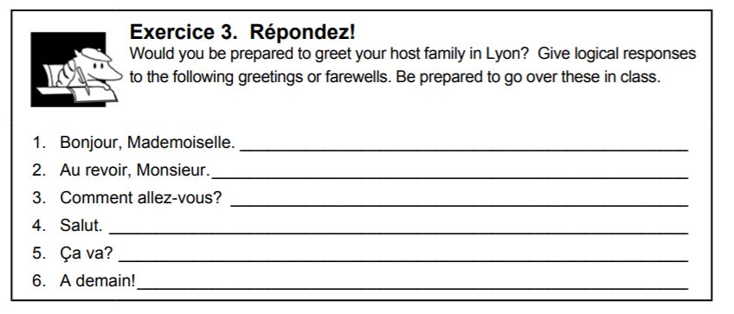

Slide 20
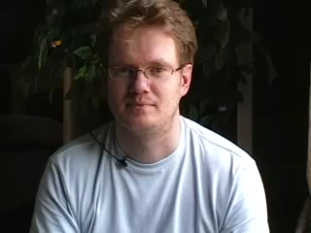
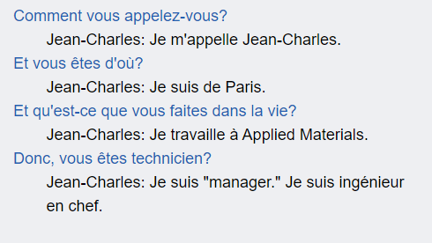
Présentations

Slide 21
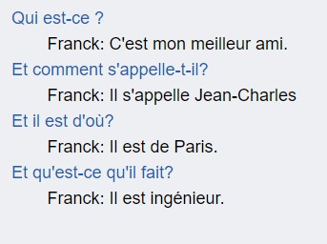
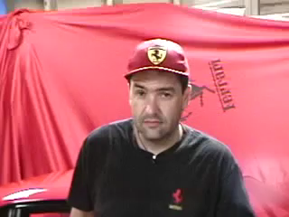
Présentations

Slide 22
C’est vs. Ce sont
Qui est-ce?
  C'est ...
  Ce sont ...

Slide 23
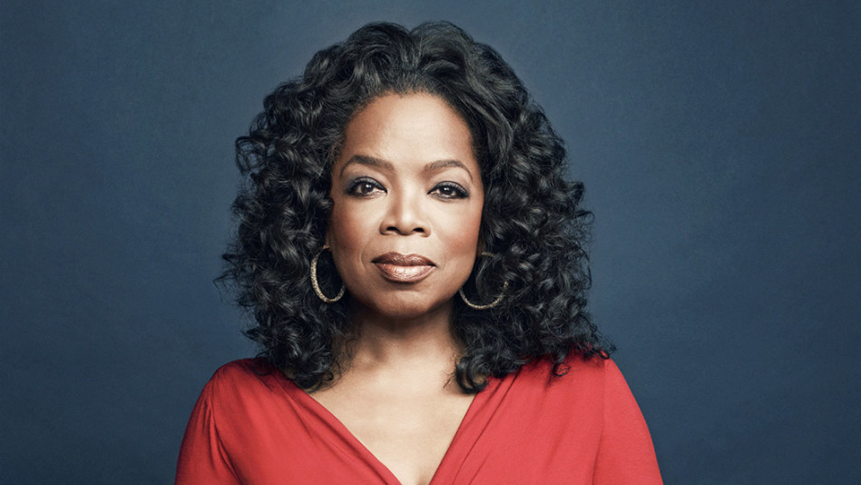
Qui est-ce?
C’est Oprah. (singulier)

Slide 24
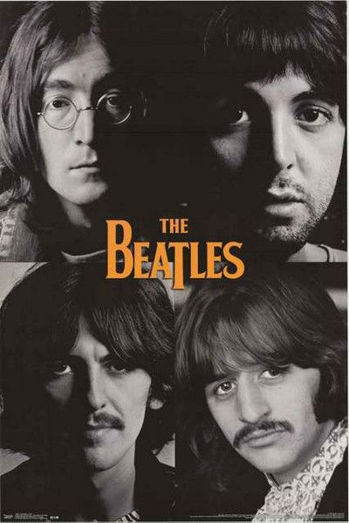
Qui est-ce?
Ce sont des musiciens anglais: John, Paul, George, et Ringo. (pluriel)

Slide 25
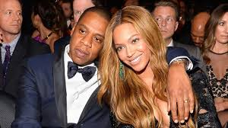
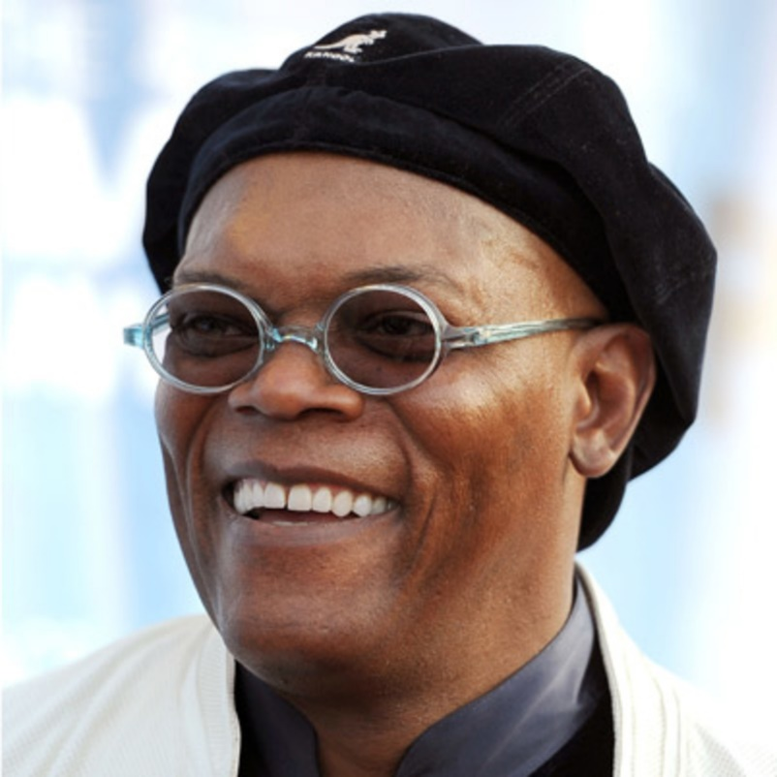
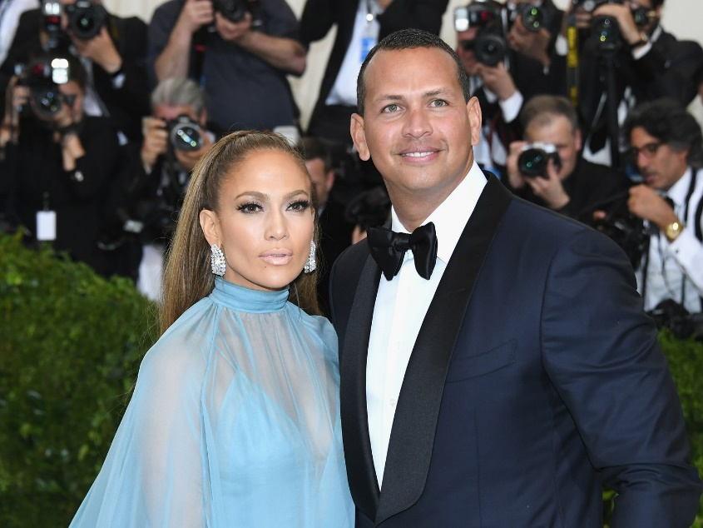
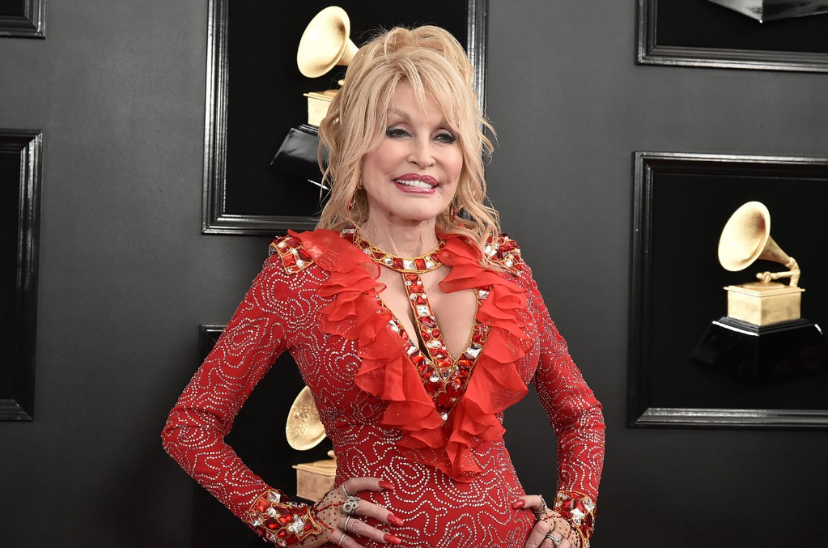
Qui est-ce?

Slide 26
Présentations
Comment s'appelle-t-elle?
    Elle s'appelle ...
Elle est de ...
Qu'est-ce qu'elle fait dans la vie?
    Elle est…

Slide 27

Présentations
Comment s'appelle-t-il?
    Il s'appelle ...
Il est de ...
Qu'est-ce qu'il fait dans la vie?
    Il est…

Slide 28
Présentations
Comment s'appellent-ils?
    Ils s'appellent ...
Ils sont de…
Qu'est-ce qu'ils font?
    Ils sont…

Slide 29
Présentations
Monsieur, je vous présente ...
Je te présente ...
Voici ...

